Slide 1
CMMS · EAM · INDÚSTRIA 4.0
SIGMA WEB
A plataforma de gestão da manutenção com inteligência artificial —
do chão de fábrica à decisão da diretoria.
39
300 mil+
6
anos de mercado
usuários
países
centralsigma.com.br

Slide 2
O PROBLEMA
Manutenção reativa custa caro — e não aparece no fim do mês
Manutenção apagando incêndio, sem preventiva
Histórico de falhas e custos em planilhas
Sem indicadores de classe mundial (MTTR, MTBF)
Estoque de peças sem controle
Paradas não planejadas derrubando a produção
"Custos indiretos somam de 2 a 4x os diretos; perdas por falhas evitáveis chegam a 7 a 19,7% do faturamento anual."
— Manual Técnico do SIGMA
A corretiva emergencial custa de 3 a 5x a preventiva equivalente.

Slide 3
DESDE 1987
Quase quatro décadas de manutenção industrial
"A história do SIGMA começa em 1987, no Polo Petroquímico de Triunfo (Rio Grande do Sul) — um dos ambientes industriais mais exigentes do país, onde parada de equipamento significa risco à segurança e perdas de grande escala."
— Manual Técnico do SIGMA, pág. 3
1987 — Nasce no chão de fábrica petroquímico
Do controle de O.S. à gestão da confiabilidade (MTBF, MTTR)
À gestão de ativos por ciclo de vida (EAM) e à IA no PCM
ISO 14224, ISO 55000, EN 13306/15341, SMRP

Slide 4
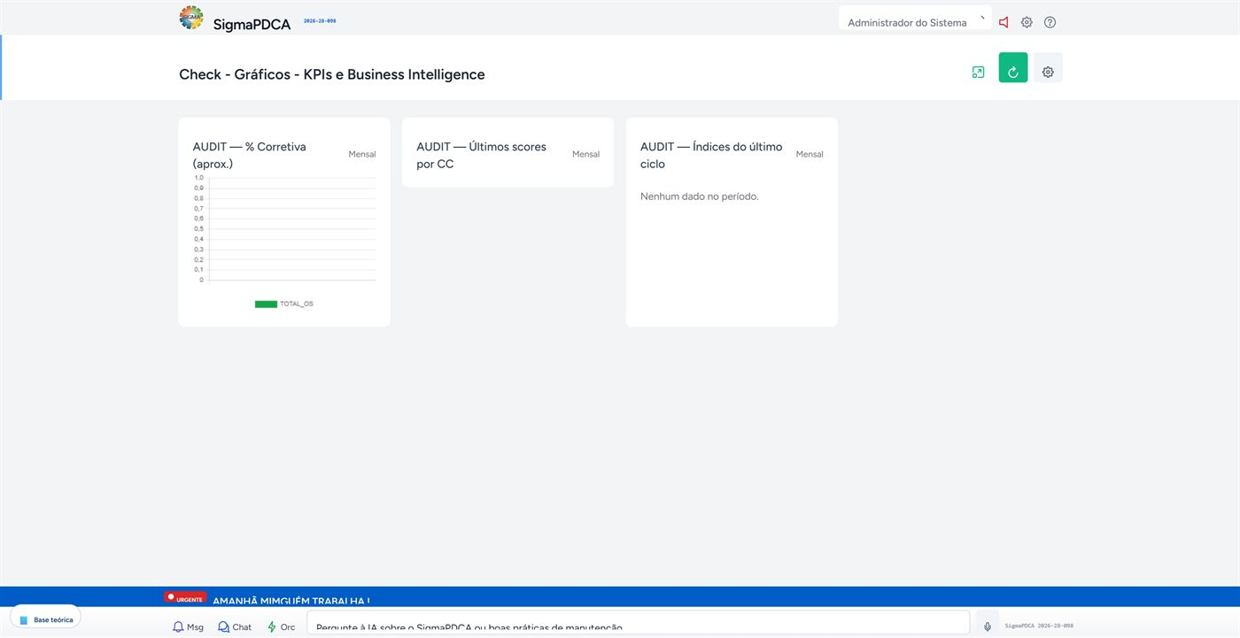
A PLATAFORMA
Tudo o que o PCM precisa, num só sistema
24
256
764
módulos
funções
fluxos
Ordens de Serviço
Planos & Preventiva
Indicadores & BI
Ativos & ISO 14224
Segurança do Trabalho
IoT & Horímetros WiFi

Slide 5
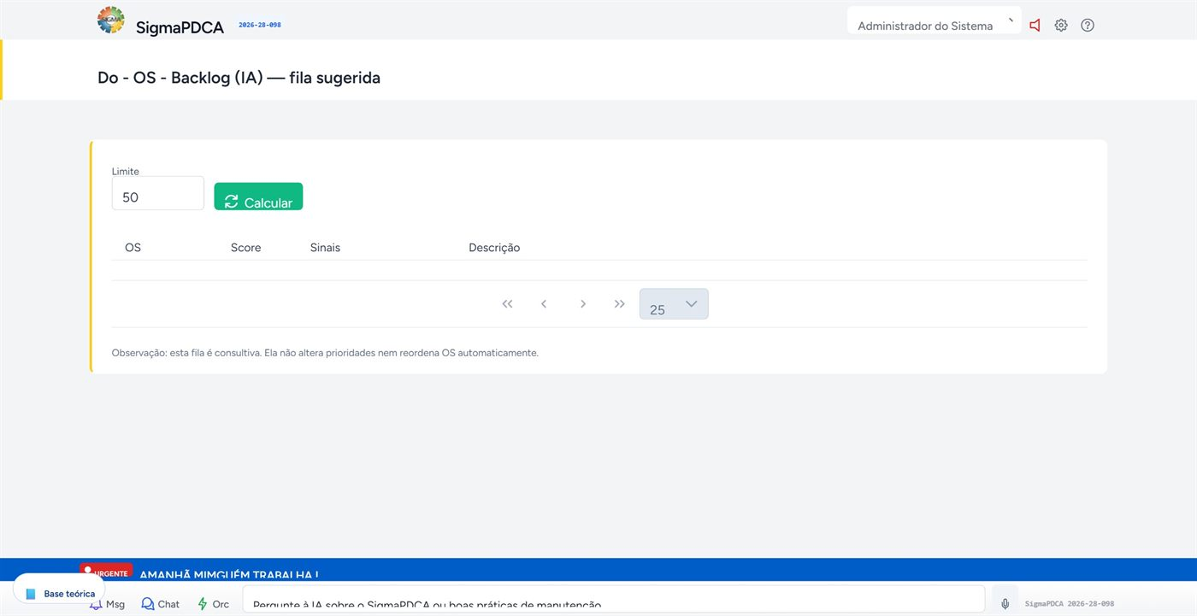
RECURSOS · ORDEM DE SERVIÇO
A O.S. é o coração — da solicitação ao encerramento
Funil de triagem SS -> O.S."A separação formal entre a Solicitação (SS) e a Ordem de Serviço (OS). Entre uma e outra existe a triagem." (pág. 614)Encerramento em duas fases + custos"A conclusão técnica (consertei) separada do encerramento administrativo (material e horas batem). Espelha o padrao SAP TECO -> CLSD." (pág. 615)Segurança PT / LOTO / APR"Sem PT vigente, o trabalho não começa; com LOTO aplicado, a OS não encerra até a remoção registrada." (pág. 616)

Slide 6
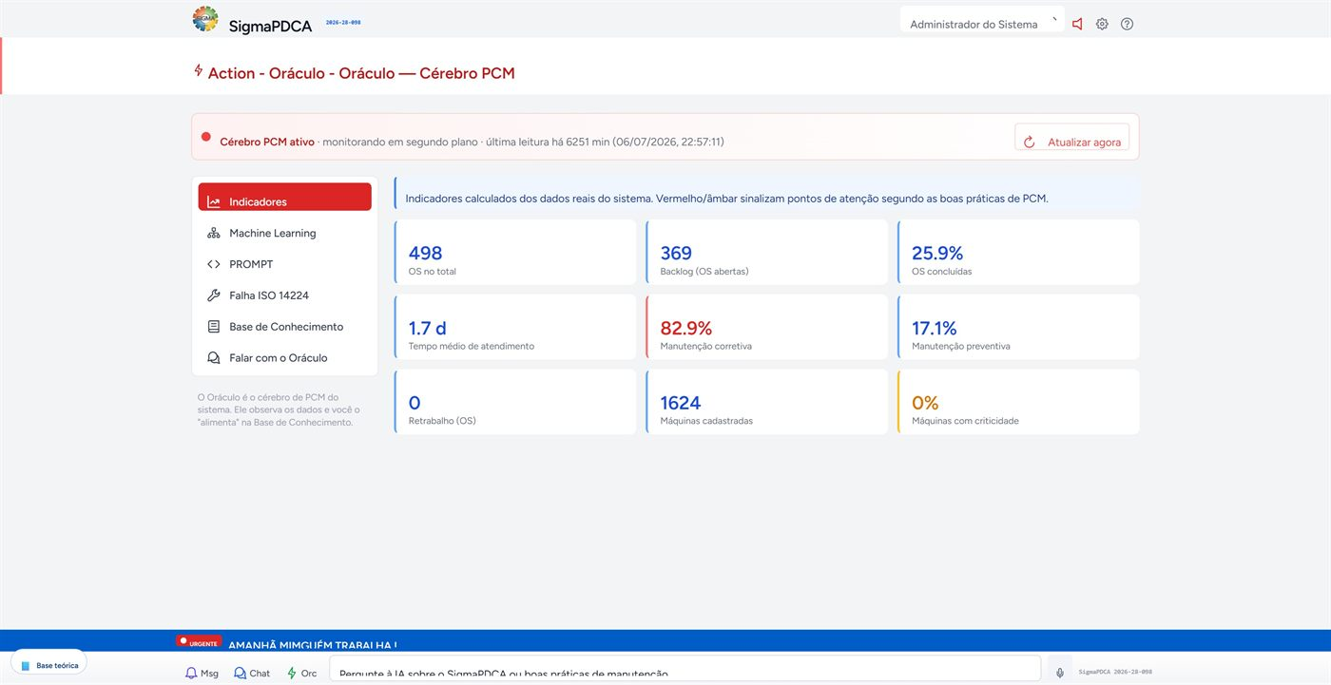
RECURSOS · CONFIABILIDADE & IA
Um histórico que aprende — e um cérebro que recomenda
Apontamento de falha ISO 14224"A mesma falha registrada em mil OS vira um Pareto de causas, uma curva de Weibull e o insumo do FMEA. A diferença entre uma manutenção que aprende e uma que repete os erros." (pág. 614-615)Cérebro Oráculo — orientado a metas"O motor identifica os bad actors e decompõe o MTTR em espera x execução — revelando se o gargalo é a fila ou a mão de obra." (pág. 626)IA que sugere, nunca decide sozinha"A IA nunca substitui a lógica de regras nem toca no score — apenas reescreve o texto. O score permanece inviolável." (pág. 502)

Slide 7
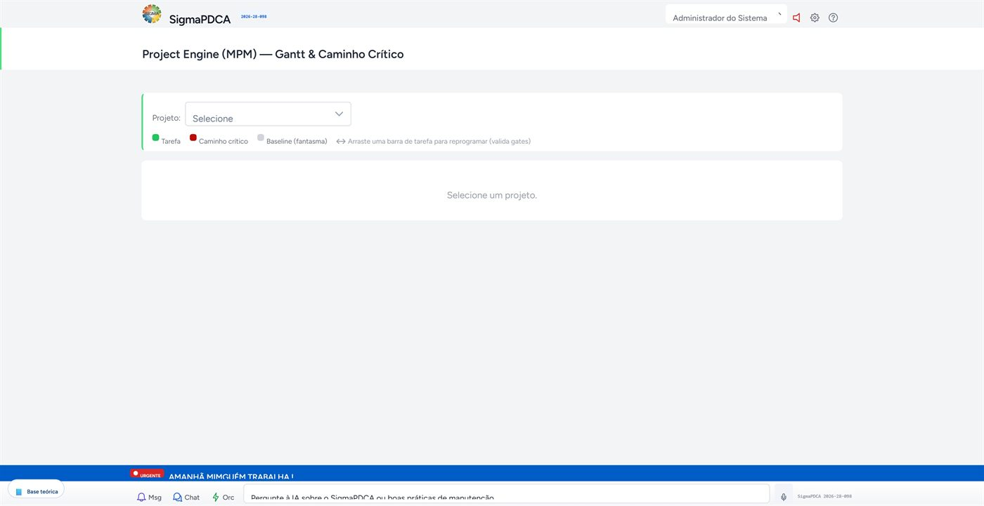
RECURSOS · PLANEJAMENTO & CUSTOS
Planeje, congele, meça e controle o custo
Programação congelada + aderência"Uma programação semanal congelada (baseline) e a métrica de aderência: quanto do combinado virou OS concluída. Semáforo verde >= 85%." (pág. 616-617)Orçamento 3D — vê o estouro antes da conta"Disponível = Orçado - Realizado - Comprometido. O gestor vê o problema antes de a conta chegar." (pág. 618)Projetos de parada (MPM/EVM)"Valor Agregado (ANSI/EIA-748): PV, EV, AC, SPI, CPI, EAC; Curva S; import/export MSPDI (MS Project)." (pág. 20)

Slide 8
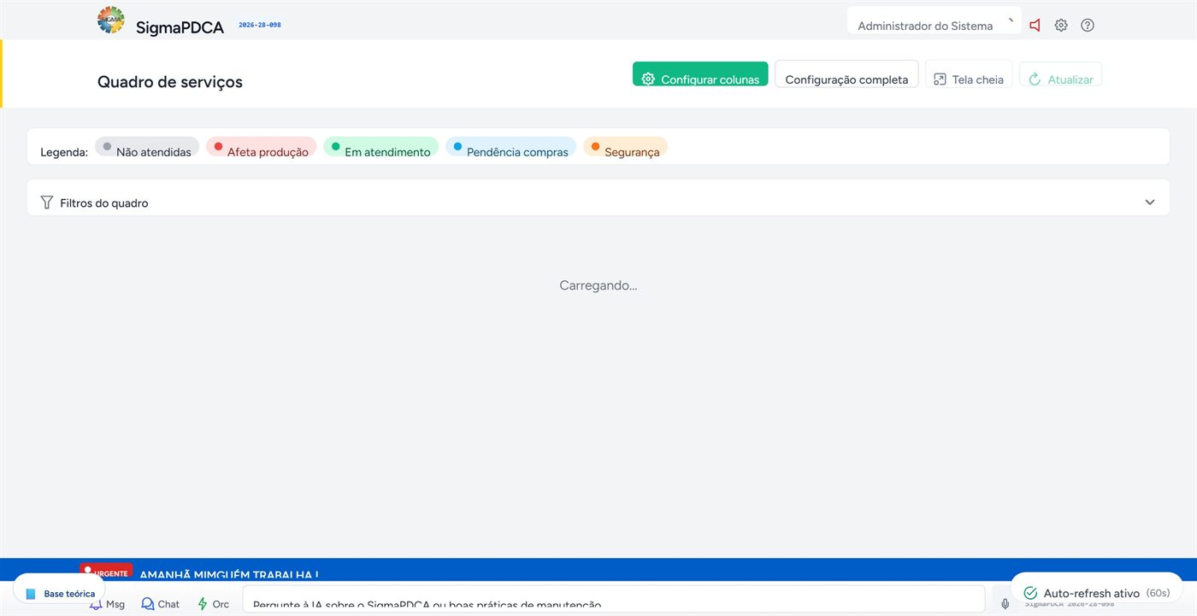
INDICADORES DE CLASSE MUNDIAL
Confiabilidade que você mede — e a diretoria enxerga
MTBF — Confiabilidade (tempo médio entre falhas)
MTTR — Mantenabilidade (tempo médio de reparo)
Disponibilidade A = MTBF / (MTBF + MTTR)
OEE — eficiência global dos equipamentos
Classe mundial >= 85% vs. média brasileira de 55 a 65%.

Slide 9
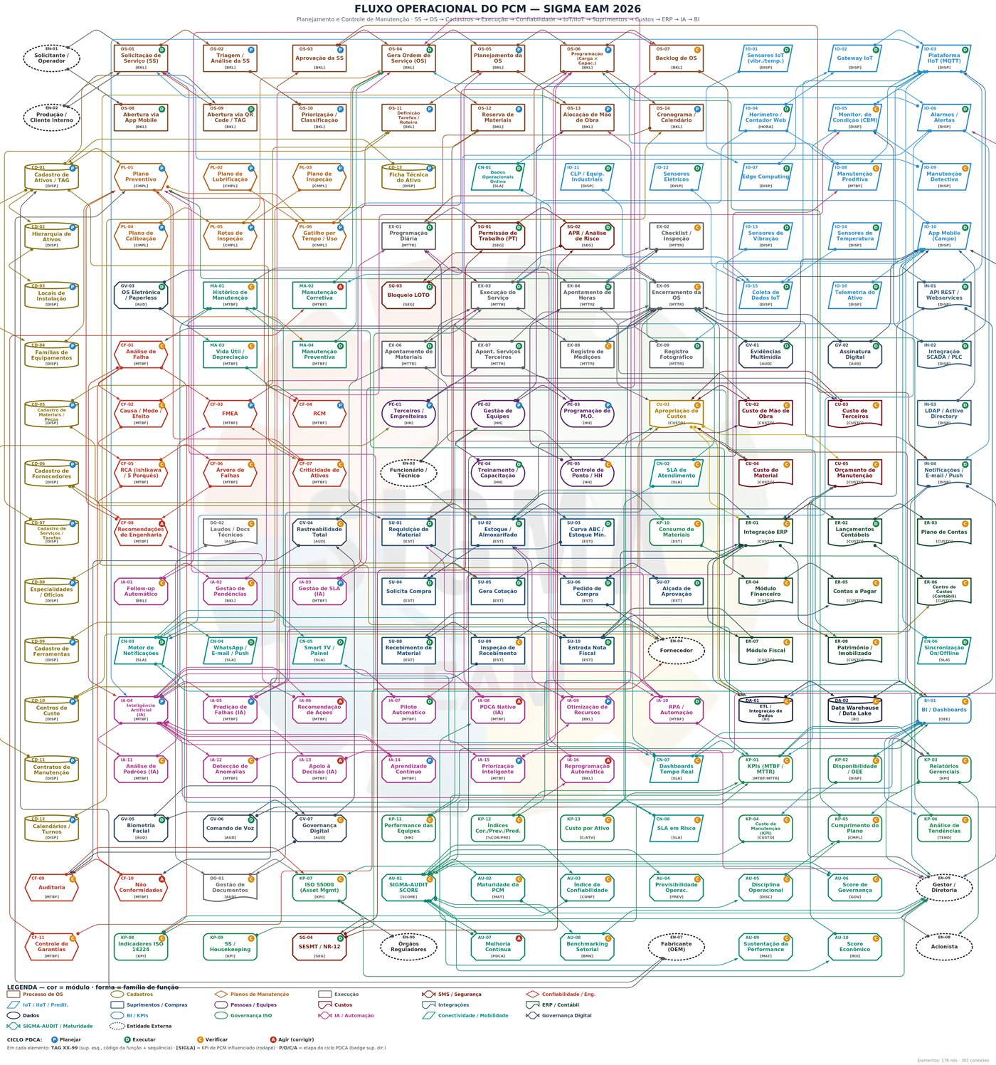
MÉTODO
O Ciclo PDCA em cada Ordem de Serviço
"O PDCA não é um relatório do sistema — é o motor de qualidade que gira o ciclo. O ciclo nunca termina em branco — a etapa A exige ajuste versionado ou declaração assinada de sem ajuste necessário."
— Manual Técnico do SIGMA, pág. 625-626
PLAN
DO
CHECK
ACT

Slide 10
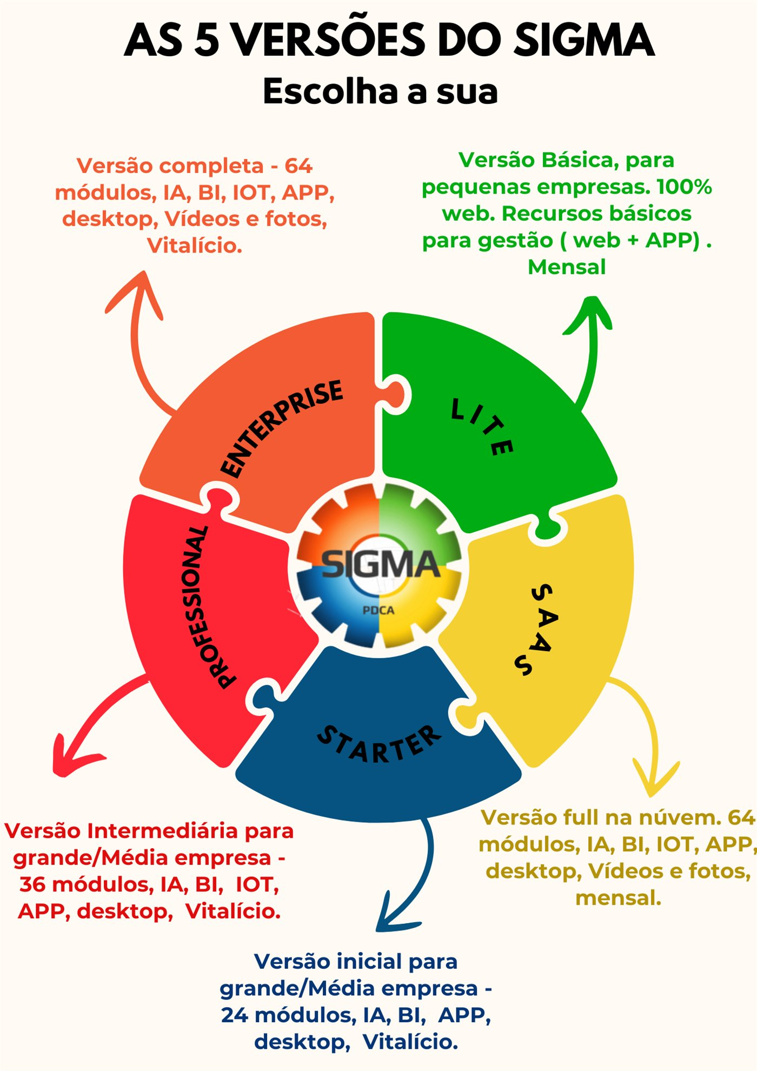
BAIXO CUSTO, ALTO VALOR
O SIGMA WEB a partir de
R$ 180 /mês
30 dias de avaliação gratuita
Pix, Cartão, Boleto e BNDES em até 36x
Cinco versões — do app gratuito ao SaaS Enterprise
Uma corretiva emergencial custa de 3 a 5x a preventiva — o SIGMA se paga evitando paradas.

Slide 11
POR QUE O SIGMA
Forte onde os concorrentes são fracos
"A documentação do SIGMA está excepcionalmente forte na camada de inteligência (IA, PDCA, follow-up, RPA, IoT, BI, AUDIT SCORE) — território onde a maioria dos concorrentes é fraca. É o inverso do SAP PM, forte no transacional e fraco na inteligência." — Manual Técnico do SIGMA, pág. 609
Inteligência Artificial integrada
PDCA nativo com apoio de IA
Detecção automática de anomalias
Follow-up automático com SLA
SIGMA Mobile 3.0 (online/offline)
BI integrado em tempo real

Slide 12
Leve o SIGMA WEB para a sua operação
39 anos de manutenção industrial, IA embarcada e um custo que cabe no orçamento.
Agende uma demonstração gratuita
comercial@redeindustrial.com.br · centralsigma.com.br

